Slide 1
Государственное бюджетное дошкольное образовательное учреждение детский сад №74 комбинированного вида Красносельского района города Санкт-Петербурга
Игра «Для умников и умниц» (для детей подготовительной логопедической группы
с общим недоразвитием речи)
Автор:
учитель-логопед
Лескина И. Н.
Санкт-Петербург
2012 год

Slide 2
Цель игры
Развить фонематическое восприятие, анализ и синтез,
а также фонематические представления у детей подготовительной группы
с общим недоразвитием речи.

Slide 3
Догадайся, какие гласные звуки потерялись в слове.
Н…РК…
А
О
У
И
Ы
Э

Slide 4
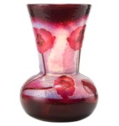
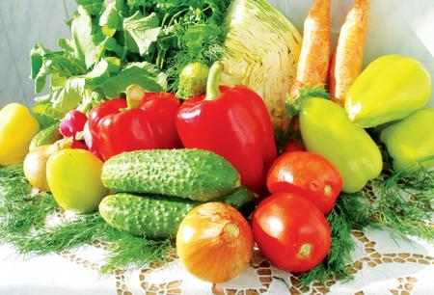
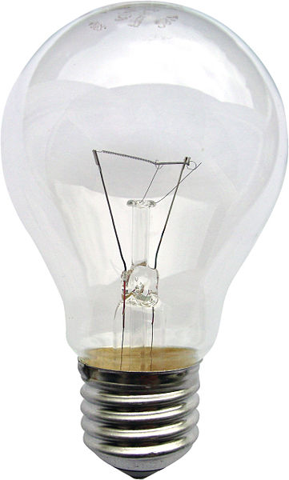
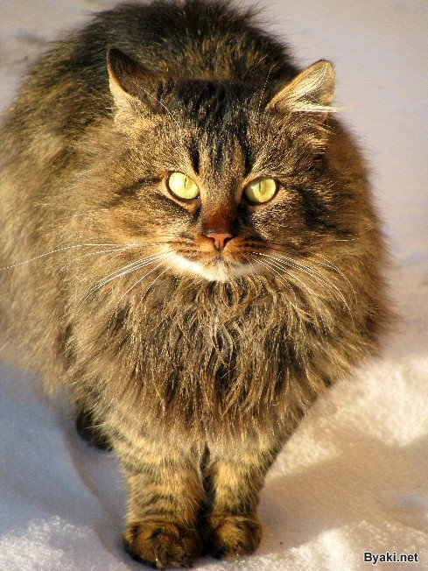
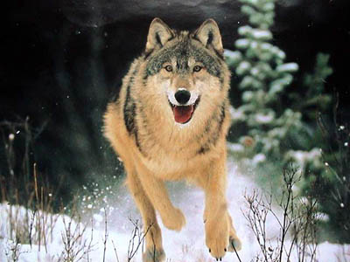
Прочитай слово по первым звукам картинок.

Slide 5
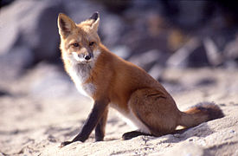
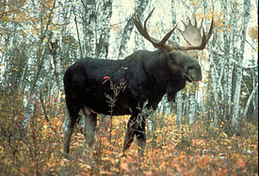
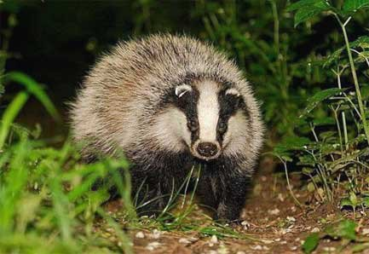
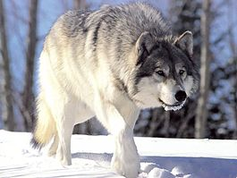
Подбери картинку к предложенной схеме. Назови слово.

Slide 6
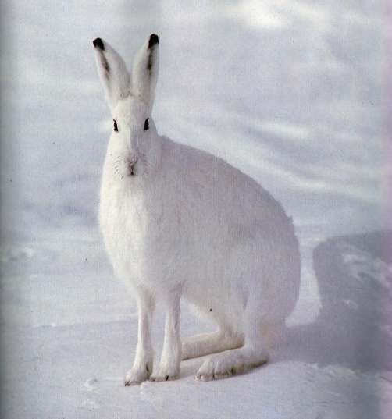
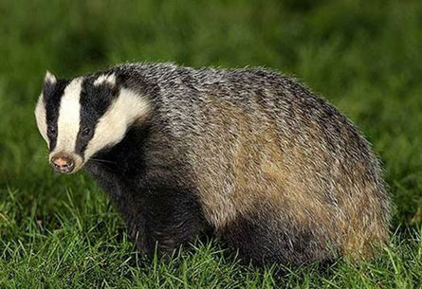
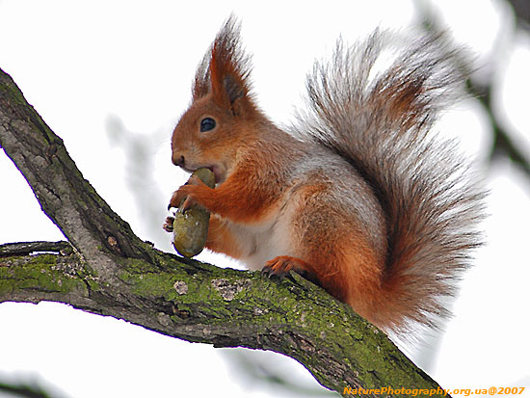
Составь слово из предложенных букв.
К Б А У С Р

